Slide 1
社会核心价值
《工业社会学》第七讲
陈天宁
13991861066
tnchen@mail.xjtu.edu.cn

Slide 2
7.1 文化中包含的价值观念
一种文化所包含的价值观念，是该社会或者群体普遍保持的共同信仰或者信念，即认为某些目的、关系、活动、情感是重要的。
价值观念体现在信仰、追求、精神动力和动机方面；
价值中最重要的因素就是信仰、信念。
罗克奇：价值是人需要和社会要求的认识表现，是关于期望的行动目的和行为方式规定的信仰或者面向未来的信仰。常见的价值观念有:
信仰是最高精神需要。精神需要重于物质。物质需要重于一切。物质需要不能代替精神需要。
知识能够代替/不能代替信仰信念？能力可以/不可以代替信仰信念？
耐心（忍耐）和期望是人生精神动力。
偶像崇拜是人生信念的来源 / 是缺乏自信的表现。
金钱、名利、地位、实力是人生最重要的信念 / 是人生虚幻。
知识改变命运 / 不能改变命运。
人生而善 / 人生而有罪？自私是人的天性 / 人生无本性，是后天学的。
人时而性恶 / 善。人性会改变。（人有三性：动物性、人性、超越性。）

Slide 3
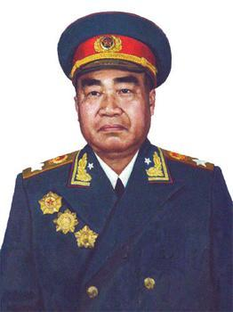
7.1 文化中包含的价值观念
1917年7月任滇军旅长，在四川参加反对北洋军阀段琪瑞的护法战争。
1921年春任云南陆军宪兵司令部司令官，云南省警务处长兼省会警察厅长等职。
1922年8月为寻求革命真理赴德国，在柏林结识周恩来和其他共产党人，加入中国共产党。
1925年当选为中国国民党驻德支部执行委员，因积极从事革命活动两次被德国政府逮捕，并被驱逐出境。
1925年7月到苏联学习军事。1926年夏回国，受中共中央派遣到四川军队中进行革命工作。1927年初到江西南昌创办国民革命军第三军军官教育团，培训革命军事干部。
1927年领导八一南昌起义，任起义军第九军军长。
1928年4月率部万余人上井冈山，同毛泽东领导的部队会合，任随即成立的工农革命军第四军军长。
朱德元帅/总司令

Slide 4
7.1 文化中包含的价值观念
价值给人们提供了标准和判据，它影响人们如何评价行动。
用以评价和确定真、善、美和假、恶、丑；
人们表达价值判断或者道德判断时往往会“定式化”；
价值规定了“希望”什么和“不希望”什么。这方面经常遇到如下价值观念：
谦虚自省是最重要的美德/张扬是美德。
爱是奉献 / 利用 / 征服。
爱是填补空虚，爱是强势征服。
年轻人吃苦是正常的，吃苦是福。遇到挫折是正常的，要百折不挠。
道德决定了是否爱闹 / 爱哭 / 爱斗 / 爱懒。
自由意味着责任感 / 是自由放纵。
接受不义之财是犯罪 / 可以接受。
贪婪是犯罪之源。懒惰是腐败之源。嫉妒是害人之源。
己所不欲，勿施于人。（己之所欲，勿强于人）
自由是放纵之源。离婚自由 / 会伤害三代人。
美是善良心灵的体现。美是纯洁、高尚、和谐 / 是虚荣的化妆。

Slide 5
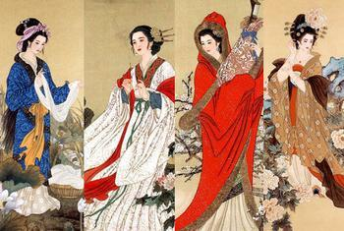

7.1 文化中包含的价值观念
对美的理解有四种
美是纯洁、高尚、和谐，是无欲望的愉悦，是道德和善的体现，与性无关。反感铜臭名利而自我洁净。用美和艺术抚慰、修补心理病态。
美是形式判断，与内容无关。持这种观点的目的是摆脱艺术的道德意识。
提倡美女，诱发嫉妒和虚荣，打击所有女性人格自信，诱惑所有男人对感情的不忠诚。
美与道德矛盾，是反道德的代言，是性解放的毒火，物质生活富裕以后出现问题。美是叛逆的借口 / 享乐的化身 / 华丽口号下的罪恶 / 虚荣的化妆 / 肉欲。

Slide 6
7.1.1 价值观念是文化的核心
价值决定道德，道德决定情感。缺乏价值道德体系，造成双重人格，自我冲突。情感有生理性的，社会性的。
价值观念决定人生观（生活态度、生活方式、家庭态度、对现代化的看法等）和世界观（对宇宙、世界的观念等）。
核心价值一致才能保持群体和睦。核心价值不一致，家庭和社会群体就会出现不稳定。
一般人在15岁到23岁（参加工作之前）形成核心价值观念。因此在这一阶段，教育的重要作用是帮助建立价值观念。
价值观念一旦形成后，就很难改变。
你能轻易改变自己的价值观念吗？如果不能改变自己，就不要试图改变别人。
如何看人？ 价值观念！如何选择朋友？ 价值观念！而不是选择性格一致、同乡、听话、吃喝朋友。
在社会里能否自动孕育出正确的价值观念？ 超越自我，超越时代，人从哪里来？往哪里去？人工智能，反宗教。

Slide 7
7.1.2 价值观的作用与特点
提供了人们感情寄托的基础。个人对各种事物、事件、对象赋予价值，因此有些具有吸引力，有些使人反感；有些使人高兴，有些使人沮丧。
被扩展到各种信仰体系中，包括在科学、习俗和宗教各方面的信仰。
为社会行为提供了最高意义的正统合法性，向社会成员提供了精神动力。约束了人们在公众场合下什么不能干，什么可以干，什么必须干。

Slide 8
价值观念的作用
价值观念包含了人生观和世界观，决定着个人的人生观和世界观。尤其是一个人的信念、信仰、人生态度、生活目的、工作态度。
价值观念决定了人际之间是否有共同语言。如果社会或群体的核心价值观念很分散，就表现为对同一重要问题存在大量不同观点，缺乏共同语言。
价值观念是团结的基础。
任何国家、企业、家庭都把团结和睦作为重要目标和内容。
社会和群体保持团结的重要基础是保持核心价值观念的一致。
我国幅员辽阔、民族众多、文化丰富，核心价值观的一致尤为重要。
价值观念是家庭生活的基础。
任何家庭都会出现矛盾。只有把家庭和睦作为核心价值时，才会有家庭责任感，才能够全力维护家庭，尽力设法解决矛盾。
在恋爱婚姻时，首先要识别是否把家庭当作核心价值观念，而不是强调结婚自由和离婚自由。

Slide 9
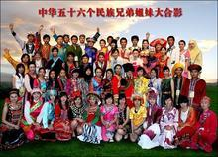
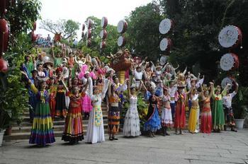
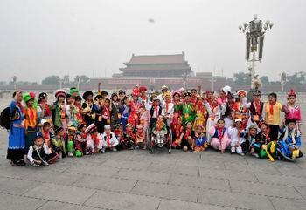
价值观念的作用
共同的价值观是一个社会或者群体普遍保持的共同信仰或者信念，是社会团结的基础。

Slide 10
价值观的特点
价值观具有相对的稳定性和持久性
在特定的时间、地点、条件下，人们的价值观总是相对稳定和持久的。比如，对某种事物的好坏总有一个看法和评价，在条件不变的情况下这种看法不会改变。
个人所形成一定的价值取向和行为定势，是不易改变的。
价值观具有历史性与选择性
在不同时代、不同社会生活环境中形成的价值观是不同的。
人的价值观从出生开始，在家庭和社会的影响下，逐步形成的。
人所处的社会生产方式及其所处的经济地位，对其价值观的形成有决定性的影响。
报刊、电视等大众媒体宣传的观点以及父母、老师、朋友和公众名人的观点与行为，对一个人的价值观也有不可忽视的影响。

Slide 11
价值观的特点
价值观是后天形成的，是通过社会化培养起来的。
家庭、学校等群体对个人价值观的形成起着关键的作用，其他社会环境也有重要的影响。
个人价值观形成过程，是随着知识增长和生活经验积累而逐步确立的，其所处的社会生产方式及经济地位的影响具有决定性。
价值观具有主观性
区分好与坏的标准是根据个人内心的尺度进行衡量和评价的。
人在接触任何新事物时都会下意识的运用与之相近的、已有的价值观念对新事物进行评价，然后指导自己的下一步反应。
就社会和群体而言，由于其成员的更替和环境的变化，社会或群体的价值观念又是不断变化着的。
传统价值观念会不断地受到新价值观的挑战，这种价值冲突的结果，总的趋势是前者逐步让位于后者。
价值观念的变化是社会改革的前提，又是社会改革的必然结果。

Slide 12
价值观是一种内心尺度。
它凌驾于整个人性中，支配着人的行为、态度、观察、信念、理解等；
支配人认识世界、明白事物对自己的意义和自我了解、自我定向、自我设计等；
也为人自认为正当的行为提供充足的理由。
价值观代表一系列基本的信念：
从个人或社会的角度来看，某种具体的行为类型或存在状态比与之相反的行为类型或存在状态更可取。
这个定义包含着判断的成分，这些成分反映了一个人关于正确与错误、好与坏、可取与不可取的观念。
价值观包括内容和强度两种属性。
内容属性告诉人们某种方式的行为或存在状态是否重要；
强度属性表明其重要程度；
当根据强度来排列一个人的价值观时，就可以获得一个人的价值系统。
每个人的价值观都是一个层次，这个层次形成了每个人的价值系统。
这个系统通过所赋予自由、快乐、自尊、诚实、服从、公平等观念的相对重要性的次序而形成层次。

Slide 13
7.2 理性主义与价值信仰
理性主义一直是欧洲文明的主流，但古典文明中理性没有分支。中世纪理性服务于信仰，科学匍匐于价值之下。到18世纪科学与价值的关系刚好相反了，科学和理性凌驾于价值之上，成为衡量万物的标尺和范例，价值在理性肆无忌惮地扩张中被削弱甚至是被吞噬了。
工业革命和大机器生产的普及，理性逐渐演变为人们获取更大利润、更有效地开发自然资源和发展生产力的一种工具。理性成了奴役人类的一种新方式。（对科学的信仰）
从17世纪科学逐渐取得独立地位，以清晰、确定的知识形象出现时，科学与价值就已经开始分离。
在“人是机器”的语境中，心灵、价值、意义等词语被挤压得无影无踪，这是18世纪科学与价值关系的总特征。

Slide 14
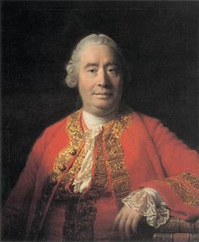
7.2.1工具理性和价值理性
在理性主义者眼里，情感被看作反社会的因素，因为它冲动，不服从理性的规则。但休谟认为：理性本身不足以产生任何行为；真正支配人类行为的是情感而不是理性。
休谟
休谟认为，理性和道德属于两个范畴。从性质上看：理性是被动的，它既不能激发感情也不能产生行动；而道德是主动的，影响我们的情感和行为。从功能上看：理性的对象是关系到事实，其作用在于发现真伪；而道德涉及到价值，其作用在于发现行为的对和错。
“求是”与“应该”也被称为工具理性和价值理性，它们的关系被扩展到“事实”与“价值”的问题。休谟问题已经成为加大在经验世界和道德义务之间裂缝的思想来源，充当科学家免受道德和政治批评的盾牌，这已远远超出休谟的本意。
Notes:
大卫·休谟(David Hume，公元1711年4月26日-公元1776年8月25日)，苏格兰不可知论哲学家、经济学家、历史学家，被视为是苏格兰启蒙运动以及西方哲学历史中最重要的人物之一。虽然现代学者对于休谟的著作研究仅聚焦于其哲学思想上，但是他最先是以历史学家的身份成名，他所著的《英格兰史》一书在当时成为英格兰历史学界的基础著作长达60至70年。
历史学家们一般将休谟的哲学归类为彻底的怀疑主义，但一些人主张自然主义也是休谟的中心思想之一。研究休谟的学者经常将其分为那些强调怀疑成分的(例如逻辑实证主义)，以及那些强调自然主义成分的人。
休谟的哲学受到经验主义者约翰·洛克和乔治·贝克莱的深刻影响，也受到一些法国作家的影响，他也吸收了各种英格兰知识分子如艾萨克·牛顿、法兰西斯·哈奇森、亚当·斯密等人的理论。

Slide 15
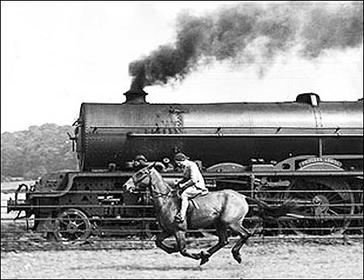
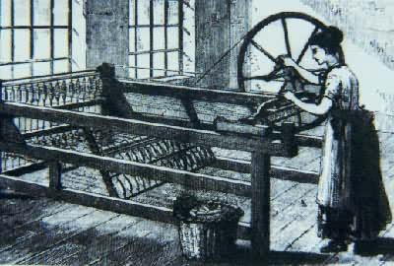
7.2.2 工具理性
所谓工具理性，是狭义的理性，即把理性视为一种工具，利用它来组织合理、有效的生产或社会管理体系。正是在工具理性的指导下，加上工业革命以后大机器的运用，西欧各国社会生产率取得了突飞猛进的发展。
然而工具理性有先天的缺陷和弊端，它一味追求效率、进步与秩序，一味追求新兴资产阶级的利润，却很少考虑直接从事生产的劳动者的利益和切身的感受。

Slide 16

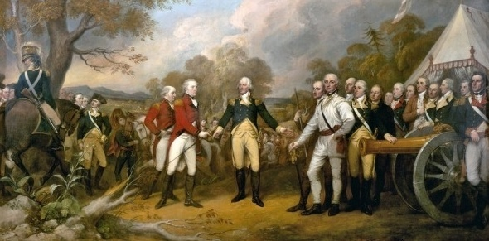
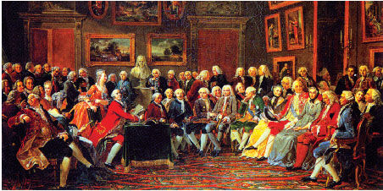
7.2.3 价值理性
所谓价值理性，强调用理性的精神构筑新的价值体系，为建立一个新型社会提供理论依据。从这个角度讲，建立宪政的过程，又是一个落实人的主体地位的过程。
通过这一过程，至少从理论上说，人的尊严、人的权利、人的主体地位逐渐落实到西方各国的政治制度中。

Slide 17
7.2.3 价值理性
价值理性是一种以主体为中心的理性。尽管泛主体论者认为人与万物都是主体，但依然认为人是世界的唯一主体，主客二分不是历史的错误，没有主客二分就没有真正意义上的人的主体，但也反对主体面对客体的任意妄为。
有意义的世界：价值理性的世界是一个人文的世界，它不是在人之外的，冰冷的客观实体，而是和人水乳交融的，主客体混合为一体的世界。这个世界里的重心所在，是人对价值和意义的追问，是对人的最终归宿和终极关怀。
价值评判从“真善美”到生命的意志。存在主义认为人是在无意义的宇宙中生活，人的存在本身也没有意义，但人可以在存在的基础上造就自我，活得精彩。存在主义主张以人为中心、尊重人的个性和自由。 够不够理性？

Slide 18
7.3 价值观念与价值体系
对政治、道德、金钱等事物的舍取与否进行主观判断，形成价值观念。
价值观念是在人生观和世界观的基础上，对各种事物、行为以及可能做出的选择进行评价的标准和据此采取的某种行为的态度及倾向。
当零碎的、不完整的价值观念形成了理性的、系统的观点时，一个人就拥有了自己的价值观。
价值观念的高级形式就是价值观。
人类社会的各种规范，实际上是特定价值观或价值标准的具体体现。
价值观是指一个人对周围的客观事物（包括人、事、物）的意义、重要性的总评价和总看法。
一方面表现为价值取向、价值追求，凝结为一定的价值目标；
另一方面表现为价值尺度和准则，成为人们判断价值事物有无价值及价值大小的评价标准。
对诸事物的看法和评价在心目中的主次、轻重的排序，构成价值体系。

Slide 19
7.3.1 价值观的层级性
人们的生活和教育经历互不相同，因此价值观也多种多样。
行为科学家格雷夫斯为了把错综复杂的价值观进行归类，他曾对企业组织内各
式人物做了大量调查，就
他们的价值观和生活作
风进行分析，最后概
括出以下七个等级：
存在主义型
社交中心型
玩弄权术型
坚持己见型
自我中心型
部 落 型
反 应 型

Slide 20
7.3.1 价值观的层级性
第一级，反应型：该类型的人并不意识自己和周围的人类是作为人类而存在的。他们可是照着自己基本的生理需要做出反应，而不顾其他任何条件。这种人非常少见，实际等于婴儿。
第二级，部落型：该类型的人依赖成性，服从于传统习惯和权势。
第三级，自我中心型：这种类型的人信仰冷酷的个人主义，自私和爱挑衅，主要服从于权力。
第四级，坚持己见型：该类型的人对模棱两可的意见不能容忍，难于接受不同的价值观，希望别人接受他们的价值观。
第五级，玩弄权术型：该类型的人通过摆弄别人，篡改事实，以达到个人目的，非常现实，积极争取地位和社会影响。
第六级，社交中心型：该类型的人把被人喜爱和与人善处看作重于自己的发展，受现实主义、权力主义和坚持己见者的排斥。
第七级，存在主义型：该类型的人能高度容忍模糊不清的意见和不同的观点，对制度和方针的僵化、空挂的职位、权力的强制使用等等弊端，敢于直言。

Slide 21
7.3.1 价值观的层级性
这个等级分类发表以后，管理学家迈尔斯等人在1974年就美国企业的现状进行了对照研究。他们认为，一般企业人员的价值观分布于第二级和第七级之间。
存在主义型
社交中心型
玩弄权术型
坚持己见型
就管理人员来说，过去大多属于第四级和第五级，现在这两个等级的人逐渐被第六、七级的人取代。
自我中心型
部 落 型
反 应 型

Slide 22
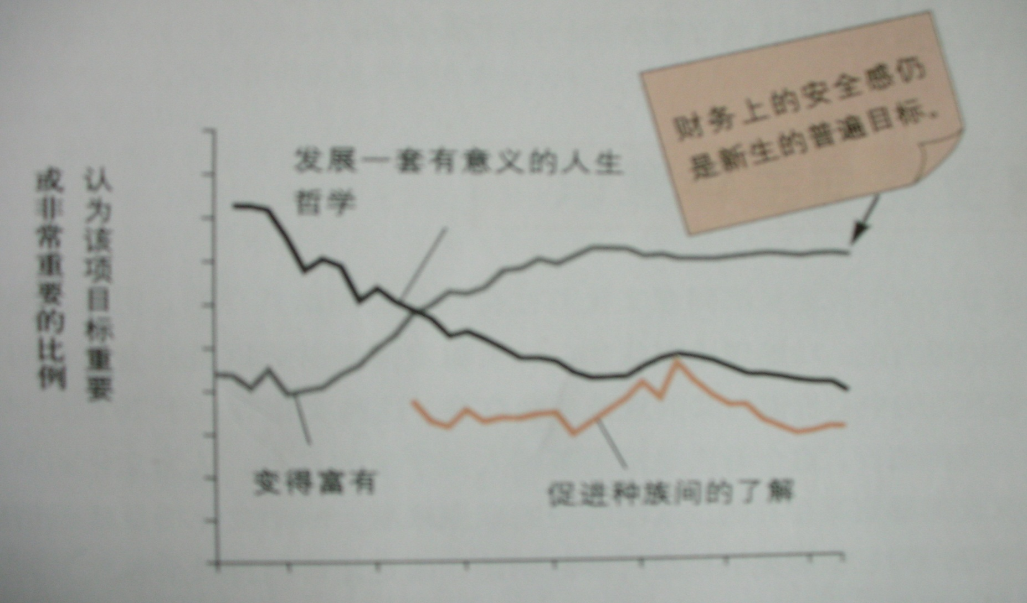
美国大一学生的生活目标变化 （1996-2002）

Slide 23
7.3.2 目的价值与方式价值
目的价值：与普遍追求的目的或普遍追求的最终状态有关。它影响人们对结果的态度，有些结果被看成更有吸引力或更反感。
方式价值：影响人们对实现目的所采取的具体行为方式，这样有些行动过程更能够有效实现目的价值、或更具有吸引力、或更使人反感。（君子爱财取之有道）
具有同样目的价值的行为主体，可能会具有各种不同的方式去获取这些目的价值，这主要取决于哪些方式价值对他更有吸引力。（包括国家、团体、个人）。
方式价值为目的价值服务，目的价值描述怎么实现方式价值。目的价值与行为价值应当保持总体上的一致。

Slide 24
7.3.3 当前我们的目的价值
实现现代化（实现中国梦）
国家统一，领土完整
世界和平、国家统一、社会和谐

Slide 25
7.3.4 当前我们的方式价值
国家-政府：
改革、开放
“一带一路”倡议
构建全球命运共同体
积极参与国际事务
稳定、发展
加强对话，避免冲突
科学发展观
提高执政能力、建设和谐社会
解决三农问题
精准扶贫，关心弱势群体
保护生态环境
惩腐、扫黑、除恶

Slide 26
7.3.4 当前我们的方式价值
团体-企业-个人 ：
友善：己所不欲勿施与人，以待己之心待人，和睦友好共同生存／自私，忌妒，竞争，窝里斗（挑刺）
勤俭：靠自己艰苦劳动创造，而不是靠欲望占有／贪婪，懒惰，占有，索求，小便宜，浪费
开拓：主动，尝试，求新求变 / 僵化，无能，等靠要喂
效率：雷厉风行，注重团队合作 / 松散、扯皮、推诿
准时：时间就是生命 / 不守时、迟到、早退
理性：有长远眼光 / 眼光短浅，金钱，享受
质量：精细化、标准化 / 随意化、假冒伪劣

Slide 27

7.4 社会价值体系
社会价值体系内涵丰富，价值观上主要有两部分 ：
社会一般价值观
社会核心价值观
社会一般价值观 主要包括：伦理价值观（社会平等和公平正义）、政治价值观（绝大多数人民的当家作主）、经济价值观（全社会共同占有生产资料）、社会价值观（集体主义）
社会核心价值观 就是追求人的自由、全面发展，是实现社会价值目标的思想保证和行动指南。
Notes:
社会主义价值体系具有丰富的内容，其核心价值观是追求人的自由而全面的发展，
其一般价值观主要包括伦理价值观（实现社会平等和公平正义）、政治价值观（实现绝大多数人民的当家作主）、经济价值观（实现全社会共同占有生产资料）、社会价值观（坚持集体主义）。其中，实现人的自由而全面的发展是社会主义的终极奋斗目标，社会主义的一般价值观都是围绕着这一目标来展开的，都是依据核心价值观来确定其内涵。社会主义价值观互相影响、互相渗透，各个层次的具体价值观内涵会随着社会的发展和时代的变迁而调整或变化。

Slide 28
7.4.1 价值观与核心价值
价值观又可区分为基本价值、特殊价值、不同层级的价值等等，在不同的时代和环境条件下，价值会有不同的要求和内容，但贯串其中的是它的核心价值。
核心价值是最基本的价值，也是比较恒定的价值。随着时代的变迁，社会的次级价值、具体价值、乃至某些基本的价值会有变化和发展，但核心价值大体应该是恒定的。
抓住核心价值，就抓住了社会的价值需求、价值创造、价值体系、价值实现的关键。

Slide 29
7.4.2 社会主义核心价值体系
2006.10《中共中央关于构建社会主义和谐社会若干重大问题的决定》明确提出了社会主义核心价值体系的基本内容，主要包括以下四个方面：
坚持马克思主义指导思想。
坚持中国特色社会主义共同理想。
坚持以爱国主义为核心的民族精神和以改革创新为核心的时代精神。
坚持社会主义荣辱观。

Slide 30
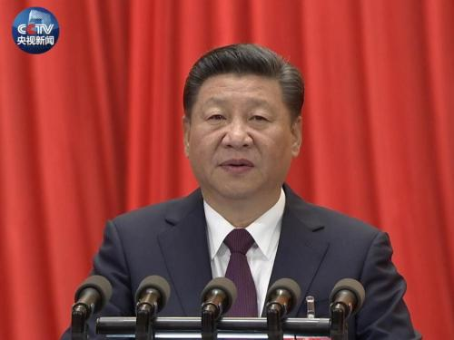
中国共产党十九大报告
七、坚定文化自信，推动社会主义文化繁荣兴盛
文化是一个国家、一个民族的灵魂。文化兴国运兴，文化强民族强。没有高度的文化自信，没有文化的繁荣兴盛，就没有中华民族伟大复兴。要坚持中国特色社会主义文化发展道路，激发全民族文化创新创造活力，建设社会主义文化强国。
(二)培育和践行社会主义核心价值观。社会主义核心价值观是当代中国精神的集中体现，凝结着全体人民共同的价值追求。要以培养担当民族复兴大任的时代新人为着眼点，强化教育引导、实践养成、制度保障，发挥社会主义核心价值观对国民教育、精神文明创建、精神文化产品创作生产传播的引领作用，把社会主义核心价值观融入社会发展各方面，转化为人们的情感认同和行为习惯。坚持全民行动、干部带头，从家庭做起，从娃娃抓起。深入挖掘中华优秀传统文化蕴含的思想观念、人文精神、道德规范，结合时代要求继承创新，让中华文化展现出永久魅力和时代风采。

Slide 31

我国社会主义核心价值体系建设历程
建立新中国
确立了社会主义基本政治制度
1921.07
1949.10
中国共产党成立
十一届三中全会
1978.12
确立马克思主义为指导思想
改革开放，建设中国特色社会主义
提出“八荣八耻”
继承发展社会主义思想道德建设
2006.10
2006.03
党的十七大
2007.10
十六届六中全会
社会主义核心价值体系是社会主义意识形态的本质体现
党的十九大报告
建设“社会主义核心价值体系“
党的十八大报告
对核心价值观“强化教育引导、实践养成、制度保障“
提出核心价值观“三个倡导”
2011.10
2012.11
2013.12
2017.10
十七届六中全会
中共中央办公厅
社会主义核心价值体系是“兴国之魂”
发布《关于培育和践行社会主义核心价值观的意见》

Slide 32

7.4.3 社会主义荣辱观
以热爱祖国为荣 以危害祖国为耻
以服务人民为荣 以背离人民为耻
以崇尚科学为荣 以愚昧无知为耻
以辛勤劳动为荣 以好逸恶劳为耻
以团结互助为荣 以损人利己为耻
以诚实守信为荣 以见利忘义为耻
以遵纪守法为荣 以违法乱纪为耻
以艰苦奋斗为荣 以骄奢淫逸为耻

Slide 33

7.4.4 中国社会主义核心价值观
党的十八大提出“三个倡导”，积极培育和践行社会主义核心价值观：
富强、民主、文明、和谐
自由、平等、公正、法治
爱国、敬业、诚信、友善
——国家层面的价值目标
——社会层面的价值取向
——公民层面的价值准则

Slide 34
社会主义核心价值的特点
社会主义核心价值观，一定包括体现社会主义特有的，有别于资本主义的价值观。
社会主义核心价值观可以包含、而且绝不排斥人类社会的普世价值观。
比如：富强、民主、自由、平等、公正、法治、爱国、敬业 等等，是资本主义社会与社会主义社会共有的价值理念，而不是社会主义特有的价值理念。

Slide 35
7.4.5 爱国价值观
世界各国都把它放在头等重要地位！
19世纪初，德国变成法国殖民地。上层宫廷崇洋媚外，崇尚外国和外语。
德国思想启蒙先驱们（哲学家、教育家等）反对古语，反对方言，反对拉丁语。用德语授课表明自己是德国人。
语言文学：语言是国民凝聚的纽带，开拓创新重建文化。莱辛创作优秀民族戏剧，格林创作《格林童话》成为德国小学道德课内容，哲学家、教育家、诗人、文学家的共同主题是爱国主义。没有批判所谓“劣根性”。
历史课程：自己家族的历史，历史经验的传授。文化,经济,家庭历史。
地理课程：介绍国家状况，建立统一国家民族市场，未来企业家的知识。

Slide 36
7.4.4 爱国价值观
李斯特：发展经济的首要目的是国家独立自主，国家主权的政治价值最高，依赖外国技术会危害国家主权和自主，拥有本民族的城市、工厂、工业和资本，保护民族经济免受世界经济伤害，必须建立自己民族工业体系，而不是自由竞争。同时要发展文化和社会文明。
抗战时期的国共合作
Notes:
弗里德里希·李斯特（Friedrich List，1789年－1846年），经济学家，德国历史学派的创始人。
1825年移居到美国并开始经营农场；1832年回到欧洲参与莱比锡—德累斯顿铁路建设工程；1841年被委任为《莱茵报》主编；1846年开枪自杀，享年56岁。

Slide 37

当代的爱国主义观念
家与国的关系？
国家尊严——国家领土、主权不可侵犯，“有实力的国家才有尊严”的观点是错误的！
爱国意味着对同胞、对同学、对同事、对路人善意友好。各种无善意行动（好斗、歧视、帮派等）破坏国人的感情。
爱国意味认同祖国文化（价值、道德等，家庭概念）和语言。
爱国意味群体责任感、职业责任感和社会责任感。
爱国意味支持民族经济。把金钱看作唯一价值，会破坏国家民族利益，损害他人，破坏我们的社会生存环境。
爱国意味爱护祖国的生态环境，关注人类命运共同体。
用自己的职业能力为同胞创造生存条件。用自己的努力改变国家贫穷落后的面貌。

Slide 38
7.4.5 科学价值观
自然科学、技术科学、人文社科的价值各不相同。
自然科学的目的价值是认识世界。要求：客观性、逻辑性和验证性。 （ 决不是追求SCI ！）
技术科学的目的价值是创造物质财富，解决国民经济中的普遍性和难点性问题、解决生态问题、解决可持续生存发展中的技术问题。
人文社科的目的价值是尝试解决精神问题及社会问题。

Slide 39
思考：科学有没有祖国？
“科学无祖国”这一观点的几个历史来源：
古希腊科学经过古罗马帝国传遍欧洲各国，在这些国家中科学价值是一致的。这是欧洲中心论。
犹太人在各国的影响。
19世纪欧洲“世界主义”在某些知识分子中的影响。
美国中心论的影响。以此口号鼓励人才去美国、留美国，而不是报效祖国。

Slide 40
科学家与国家、民族息息相关
对科学的认识和定义受文化、价值观的影响
我国古代独立发展了科学。（比如：中医药、历法）
西方发展科学的首要目的之一是针对宗教和战争。“与中国人相反，欧洲人对战争、科学和商业的统一十分着迷”，西方从14世纪后“形成了延续至今的科学与军事技术结合的模式”（斯图尔特，１９９１）
我国古代发展的中医与西医不同，西方至今不认可中医、藏医、印度医等。
1950年代冷战后，美国从政治上打破了“科学无祖国”价值，对参与高科技的人员进行严格政治审查，如今对华人的政审很严格。(钱学森，李文和)

Slide 41
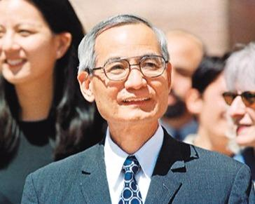
李文和间谍案
2000年9月，历时1年半的“李文和间谍案”终因控方的证据不足而草草收场。美国联邦地区法官帕克在宣判李文和当庭被释放的同时，向李文和连连道歉。
2006年6月2日，时隔6年的李文和诉讼案尘埃落定，达成和解。美司法部和能源部共赔偿支付李文和89.5万美元。美联社、《纽约时报》《华盛顿邮报》《洛杉矶时报》和美国广播公司集体支付李文和75万美元。
六年来，李文和平白无辜地被怀疑为间谍，不但遭到关押，甚至连隐私权都没有。这场案件闹得沸沸扬扬，对他身心造成了极大的伤害。
在这件事的背后，则反映了美国人对中国极度戒备的本性，始终认为中国是他的威胁者。
美国政府对中国的封锁，简直到了无所不用至极的地步，各方各面都要干涉，时不时就来个什么制裁、经济封锁，容不得有一丝所谓的高科技技术材料出口。甚至连正常的技术交流也要阻止，就怕中国突然偷了他的什么技术。在他们的眼中，中国，似乎比魔鬼还可怕。
美国不断在中国面前挥舞着他的“大棒”，千方百计地阻挡中国科学技术的进步。在这种情况下，我们只有自主创新，自强不息，才能突破他的拦阻，获得胜利。
李文和，1939年出生于台湾，台湾成功大学机械工程学士，德克萨斯农工大学博士。1974年成为美国公民；1978年进入洛斯阿拉莫斯国家实验室工作。1999年被指控为中华人民共和国窃取关于美国核武库的机密，而遭逮捕入狱。9个月后，李文和因处理武器机密不当等59条罪名受到起诉。

Slide 42
思考：
科学知识能够维持人类的生存和持续发展吗？
科学知识能弥补精神需要吗？
科学知识能代替信念、信仰吗？
科学知识能代替道德吗？
面对Covid-19爆发危机，你是否发现了某些社会价值观撕裂现象？

Slide 43
为什么
物质丰富不能解决精神问题？
知识能力不能解决精神问题？
精神问题的核心是人生目的和信仰！
它是价值观的体现！

Slide 44
7.5 美国文化与价值观
美国人说，没有一致的美国文化。
为什么这么说？
通常所说的美国文化，实际上是指美国中产阶层白人，即欧洲移民在美国形成的价值观、社会道德和行为方式。
Notes:
美国是一个多民族的移民国家。自1820美国政府开始统计入境移民以来，到1991年时美国已经接纳了来自世界各地的6035.6万移民，目前每年仍接纳大约675 000名新移民，比世界上任何其他的国家接受的移民都要多。截至2000年4月1日，美国人口普查资料显示，白人占美国总人口的77.1%，黑人占12.9%，亚洲人占4.2%，印第安人和阿拉斯加土著人占1.5%，土著夏威夷人和其他太平洋岛民占0.3%，其他占4%。

Slide 45
7.5.1美国文化的形成
从17、18世纪到19世纪早期，美国的移民主要来自英国。英国盎格鲁清教徒移民建立了占统治作用的文化形式，他们的价值变成了美国的价值，他们的道德标准变成了美国的道德标准，他们的行为方式也变成了美国的行为标准。
后来，欧洲其他民族的移民增多，他们信仰天主教或犹太教。盎格鲁美国人采取各种方法企图维护他们的地位至高无上，并以他们的生活方式作为美国的方式。

Slide 46
7.5.1美国文化的形成
19世纪40年代，非盎格鲁的欧洲移民越来越多，爱尔兰人的美好天性和实干品德，德意志人的智慧、英格兰人尊重法律与秩序，斯堪的那维亚人的勤劳节俭自制等不同生活方式都添加到美国国家生活中了。
但是，盎格鲁清教徒移民对异教的偏见根深蒂固，认为，异教徒要么成为归化者，要么成为被征服者；把美洲土著印地安人看成冥顽不化，应该被驱逐或灭绝；同时，把排外的矛头转向美国黑人和华人。
这是美国在文化价值观和行为方式上最早的种族主义来源。

Slide 47
7.5.2 美国历史上“排华”案例
“排华”是美国对外关系史上最黑暗的一页。
19世纪中叶，开始从中国引进劳工。
共有30多万华工被招募或拐骗到美国。华工的吃苦和勤劳导致白人的敌视。
1852年，在加州参与“淘金热”的中国移民遭到白人的掠夺洗劫和暴力谋杀，一次就被杀死80多人；
1863年，铁路公司雇佣四、五万名华工修建中太平洋铁路，几乎每建一公里，就有一名华工丧生，死亡华人不下万人；修建南太平洋铁路时，华工占75~80%；修建北太平洋铁路时，雇佣华工1.2万人。
1869年，在美国南方用华工苦力代替被解放的黑人。

Slide 48
美国历史上的“排华”案例
7.5.2 美国历史上“排华”案例
1882年，美国国会众议院通过了排华法，“绝对禁止华工入境”。这是美国第一个按国籍排外的法案，也是美国历史上唯一的排外法案。
甚至连政府首脑也公开歧视华人。美国第26届总统西奥多•罗斯福（ 1858－1919 ）曾说：华人是一个“不道德的、堕落的和无价值的种族。”
1905年，美国两大党在竞选纲领中都提出“排斥华人”的内容条文。大批华人遭到迫害和被驱逐出境。
1941年，日本偷袭珍珠港，美国对日宣战，中国成为同盟国成员，美国政府才于1943年纠正了这一法案。然而歧视华人的事件至今时有发生！
Notes:
西奥多•罗斯福（1858－1919，Theodore Roosevelt），美国军事家、政治家，第26任总统。
在总统任期内，他对内施行资源保护政策，保护了森林、矿产、石油等资源；推行公平交易法案，缓和劳资关系，为美国经济的迅速发展提供了稳定的社会保障。对外，他实行“大棒政策”，建设强大军队，扩张美国势力，不仅野蛮干涉美洲事务，还关注亚洲局势，挑拨日俄战争，在中国实行“门户开放”政策。
1956年的《大英百科全书》这样评价道：“可以这么说：华盛顿创建了美国；林肯保卫了美国；罗斯福则恢复了美国的活力。”
富兰克林·罗斯福（Franklin Delano Roosevelt，1882年1月30日-1945年4月12日），史称“小罗斯福”，是美国第32任总统，美国历史上唯一连任超过两届（连任四届，病逝于第四届任期中）的总统。

Slide 49
7.5.3 美国文化的核心价值观
最初到美国的欧洲移民，大多是单身一人去立足创业（除德国人携带家庭外）。这种单身的生活和行为方式所形成的传统对美国人家庭观念和社会价值观念的形成有一定影响。
美国人的价值体系是：每个人都是一个独立的个体单位，每个人都必须作为某种更高目标的工具和手段，个人必须依靠自己，对自己的行为负责，并不需要为自己家族或朋友的需要和感情负责。
而在德国和日本，群体和社会角色是个重要的价值观，不少人认为社会化和群体比个人主义更重要。

Slide 50
美国文化的核心价值观
许多美国人在思考时，不把群体作为考虑的中心。“对大多数美国人来说，生命的意义就是要成为一个完全属于自己的人，恨不得自己生出自己来。这一过程的大部分……都具有否定的性质，个体总是要摆脱家庭、社会群体以及传统思想的联系。”（斯图尔特）
在与外国人打交道时，美国人的个人主义行为往往失去外国人的信任，包括他们的西欧盟友。
这种个人主义体现在美国政府的外交政策上，就是认为全世界都应该服从美国的利益。

Slide 51

美国文化的核心价值观
获得个人成功是美国人典型的价值观，他们对群体事业不大认同，也不喜欢被他人的动机所左右。
个人是决策的主体，对决策及后果负责任，而且决策的权利与承担后果的责任成正比。
20世纪60年代末70年代初，在马斯洛人本主义心理学的影响下，80%美国人以各种方式投入到“自我实现”的追求中，发生了空前的个人主义大爆炸。这一心理冲动被看成是美国70年代经济发展的决定因素。

Slide 52
美国文化的核心价值观
社交方面的成功是个人成功的一个必要组成部分，以受人喜欢程度来衡量个人成就。
个人成就往往比家庭更重要。“实干”与“忙忙碌碌”是占主导的价值观。
人际关系的主导思想是从社会的互动中获得情感利益、同时保持个人独立性，避免担负责任（如，AA制）。
美国人的主导价值是有效率、有成就的活动，竞争与成就。一般不把企业公司当成自己事业与生活的依靠，为了追求更多的薪水或更高的位置，他们会不断地跳槽。

Slide 53
美国文化的核心价值观
美国人的一个主导思想认为，自然界应当受人控制并为人服务。以物质标准来衡量各国社会，舒适的生活对他们是头等大事，认为私有财产神圣不可侵犯。
“美国人不喜欢借用外在的标准衡量艺术的价值，只要个人喜欢，就是价值所在。但这也导致了强烈的自我中心。” （斯图尔特）
自我中心的观念在美国影响广泛、深入人心，美国著名的心理学家卡尔•罗杰斯甚至把它当作是一个全球性的观念。他们否定自己所不理解的东西，他们无意识的一个主导的偏见就是：“I am the best”.

Slide 54
美国文化的核心价值观
美国文化的核心价值存在许多不一致性，书上、电影上所说的与实际不一致；条文上的价值观与实际的价值观不一致；鼓励个人主义与提倡协调适应不一致；提倡成就与提倡平等不一致。
若这些不一致性被认可，就会作为追求成功的选择，但是当这些不一致性的存在被否认，就会导致一些人严重的价值混乱而引起冲突。
提倡成功和竞争导致许多偏离这种价值的人成为牺牲品，正在变成一种社会危害。
美国处理国际事务中历来实行“双标主义”！

Slide 55
特朗普的“美国优先”
“美国优先”论表达了美国白人中产阶级以上大多数人的心态或价值理念。因此，理所当然的双重标准，自以为是的充当“世界警察”！
奥巴马说yue，让大多数中国人都过上美国人的生活是不可接受的！
特朗普前一段把COVID-19说成是“中国病毒”，想把美国政府控制疫情的失误“甩锅”给中国，怪Chinese给美国制造麻烦！结果，这种不负责任的说法，竟使特朗普竞选连任的支持率不降反升。同时，也制造了美国社会的分裂，华裔和亚裔成为攻击对象。
3月27日美国疫情确诊人数突破10万，跃居全球第一，特朗普只好改变说法，并约请习近平通电话，请教抗疫经验

Slide 56
7.5.4 美国人的竞争哲学
竞争是在合作的基础上进行的，因为竞争离不开个人之间及群体之间的相互配合与协调。合作中求竞争的能力是美国人的特长。
美国人能够既竞争又合作，他们不会将自己全心全意地交付给哪一个群体或组织。他们在与他人合作的同时追求个人的目标，而那些与他们合作的人同样也在努力实现属于自己的目标。
美国人一般能够接受群体的目标，但如果他们个人的期望得不到实现，那么他们就会毫不犹豫地离开这个群体而加入另外的群体。

Slide 57
三、不同的竞争哲学
美国人的竞争哲学
“为完成某事与人合作的重要性远大于同事之间的人际关系”。
“公平竞争” 宗旨不在于遵循游戏规则，而更多地是指人们在使用这些游戏规则时应当兼顾竞争双方的相对力量，从而确保强势一方不能运用规则击败弱者。（斯图尔特）
但现实：为了竞争和享受成功，必须在心理上付出极高的代价。
1970年，38%的成年美国人表现得就像竞争的失败者一样。

Slide 58
三、不同的竞争哲学
美国人的竞争哲学
从思维方式来看，欧洲人尤其是德国人看重哲学思想，而美国人重视操作主义和实用主义；
德国人在思维上把逻辑摆在重要地位，强调谨慎和长远眼光，而美国人的思维强调实际、成功和进取心。
在日本的美国公司企业为日本工人制定的美国式“激发个人积极性”的计划都宣告失败；
同样，在德国的日本公司采取日本式的管理方法，也把德国人搞得无所适从。

Slide 59

7.5.5 美国社会的文化冲突
美国白人中产阶级的核心价值观、道德和行为方式所体现的文化并不是一致和谐的，而是存在着许多文化冲突，主要表现为宗教派别之间的冲突，这种冲突在欧洲已经存在几百年了。

Slide 60
美国社会的文化冲突
19世纪末，在社会宗教敌对基础上，又出现了新的社会冲突——第一次工业革命后期，西方工业经济发展和城市化带来的许多社会弊病，激发了劳资冲突，引发了大众健康、犯罪率上升、城市贫困人数增加等社会问题。

Slide 61
美国社会的文化冲突 ——工业化时期的冲突方式
新教-福音派主张接受社会学中结构主义的解释，认为美国面临的新问题是由于经济体制的残酷造成的，解决的办法是纠正社会体制中的缺陷，在大众生活中灌注基督的社群博爱主义。
新教和天主教的一些教会表示要让神学与现代科学新发现（如达尔文的生物进化论）进行调和。
这些宗教派别被称为进步派，他们反对传统派对美国建国的解释，说“上帝爱世界---不只是爱美国”

Slide 62
美国社会的文化冲突 ——工业化时期的冲突方式
长期以来，美国三大宗教群体在信念、世界观、经济地位、政治导向上不同。对政府权力、是否实施全国医疗和健康保险、降低失业率、强化教育、社会道德问题（例如离婚、堕胎、赌博、酗酒等）以及经济动机和态度（例如美国梦、购物、储蓄等）的主张都不相同。
直到第二次世界大战以后，他们之间的鸿沟仍然无法逾越。

Slide 63

美国社会的文化冲突 ——工业化时期的冲突方式
美国科学联盟主席在1927年曾撰文：
“当今的美国有两种并肩对立的文化，其中一种或另一种最后一定会支配我们的政治、法律、教育与社会体制……两者之间绝无妥协可言。”
直到20世纪50年代，新教的进步派势力才控制全局，被称为主流派新教。

Slide 64
美国社会的文化冲突 ——工业化时期的冲突方式
2005年，美国皮尤研究中心的民意调查表明：70%的福音派基督徒相信生物体永远保持现在的形式，只有32%的新教徒和31%的天主教徒持有相同的观点。
从政治角度看，60%的共和党成员属于神创论者，只有11%相信进化论；而民主党人中，神创论的追随者仅占29%，44%则接受了进化论。
2005年的一项哈里斯民意调查表明，有63%的自由主义者相信人与猿拥有共同的祖先，只有37%的保守主义者认同这一点。
迈克尔•舍默（Michael Shermer）认为，基督教和进化论并非水火不容、誓不两立，实际上，虔诚的基督徒也有理由追随达尔文。

Slide 65
美国的文化冲突 ——工业化时期的冲突方式
目前，一般美国人对宗教逐渐采取冷漠态度，越来越不关心对宗教的忠诚与认同。
20世纪60、70年代美国高等教育扩张对年轻人产生很大影响，使不信仰任何宗教的世俗人群增多，他们的价值观大致上可以称为人本主义的。
他们多半受过良好职业教育，从事专业工作，住在东部和西部的大城市。
1982年，这一社会群体占美国总人口的11%，而在此二十年前大约只占2%。

Slide 66
7.5.6 美国如何看待中国
2017年12月18日特朗普政府公布首份《国家安全战略报告》明确把中国列为战略竞争者，以此为标志，中美对抗上升到战略层面。
自此以来，美国人对中国的态度几乎上下一致、全民一致，国会参、众两院通过任何反华法案都是全票通过，没有一丝反对的杂音，其立法效率之高，速度之快，都是历史上从未有过的。
比如，美国联邦众议院和参议院分别于2019年10月15日和11月19日，先后审议并全票通过《香港人权与民主法案》，试图通过玩弄双重标准，公然插手香港事务，干涉中国内政。

Slide 67
美国如何看待中国？
2019年3月25日美国成立了“应对中国当前危险委员会(committee on the present danger: China)”，作为专门对付中国的组织机构，它标志着美国遏制中国崛起进入全面实施阶段。
美国历史上“应对当前危险委员会”曾成立过3次，第一次是1950年，防止共产主义国家继续扩张，结果成功了；第二次是1976年，目的是搞垮苏联，也成功了；第三次是2004年，应对全球反恐战争，到现在也基本成功了。
第四次则直接针对中国，目标很明确，就是推翻中国政权，彻底遏制中国崛起，保住美国世界霸权地位。

Slide 68
美国如何看待中国？
这一届委员会成立后表现非常活跃，成立大会上有20人上台发言，几个月内，在美国各地举行了十几场活动。
他们毫不含糊地将中国定位为“美国建国以来所面对的最严重的生存威胁”，断言美国正与中华文明陷入“生死存亡斗争”，强调：“大敌当前，而美国还在梦游”，“美国人该警醒了!”“无论在经济上、军事上、政治上、文化上、宗教上，还是战略上，中国都是美国的对立面，双方的矛盾不可调和，而且只可能会越来越激烈”；
“过去几十年，中国其实已在经贸、文化、科技等领域向美国发起进攻，而美国在浑然不觉中一直处于劣势，现在必须警醒和全面反抗”，“必须就战胜威胁所需的政策和优先事项达成新共识”，“必须采取更强有力的防务、经济和政治等措施应对中国现存威胁”……

Slide 69
美国如何看待中国？
美国国防部中国事务顾问白邦瑞说得很直白：针对中国推动颜色革命，将中国拉入混乱，是美国政府坚定不移的国策！为了达成遏制中国崛起的总目标，美国政府的行动准则就是：全面打压，无孔不入，不择手段，无须理由。
于是，美国政府官员和媒体到处造谣，抹黑中国，污蔑中国的“一带一路”给发展中国家、尤其是非洲套上债务陷阱；污蔑华为产品存在严重安全隐患，煽动盟国不要跟华为做生意……他们造谣惑众，就是要破坏你的国家形象。
在南海、台湾、西藏和新疆问题上，明知那是中国不可分割领土，仍要大肆污蔑和栽赃陷害，想搞得你四分五裂。
甚至公开承认：“的确有不少美国领事馆人员负责策划在香港推动民主运动”，美国政府向港独分子“提供了数以百万计美元的资金”……他们就是为了搞得你不得安宁。

Slide 70

7.6 美国的人权纪录
中国政府是少数定期发布美国人权报告的组织之一。作为对美国发布的年度外国人权纪录的回应，中国国务院新闻办公室自1998年起定期发布《美国人权纪录》，起初是每两年一次，2003年之后是每年一次，时间一般是在美国发布《国家人权状况报告》后几天。

Slide 71
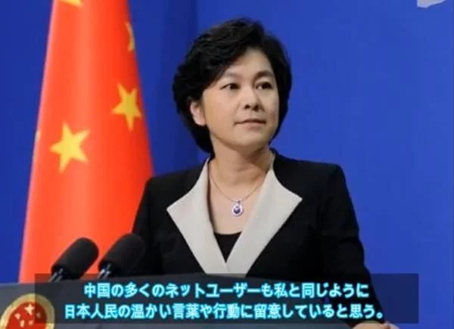
7.6.1美国人权纪录劣迹斑斑， 却常以“人权卫士”自居
中国人权研究会就美国国会众议院通过“2019年维吾尔人权政策法案”发表声明，声明如下：
当地时间2019年12月3日，美国国会众议院罔顾事实，不顾中方严正交涉和坚决反对，悍然通过所谓“2019年维吾尔人权政策法案”，粗暴干涉中国内政，充分暴露了美国的霸权思维和强权逻辑，中国人权研究会对此予以坚决反对和强烈谴责。
中国外交部发言人华春莹

Slide 72
众所周知，上个世纪90年代以来，暴力恐怖势力、民族分裂势力、宗教极端势力在中国新疆地区策划实施了数千起暴力恐怖案(事)件，造成大量无辜群众被害，数百名公安民警殉职，财产损失无法估算。恐怖袭击事件的频繁发生，对各族人民生命财产安全造成极大危害，严重践踏了人类尊严。面对恐怖主义、极端主义的现实威胁，中国新疆遵照联合国有关决议和公约，依据国内法律法规，采取果断措施，依法严厉打击恐怖主义，结合本地区实际，通过设立职业技能教育培训中心，开展去极端化工作，旨在从源头上消除恐怖主义、极端主义滋生蔓延的土壤和条件。经过不懈努力，中国新疆已有效遏制了恐怖活动多发频发势头，最大限度地保障了各族人民群众的生命权、生存权、发展权等基本权利。中国新疆的反恐、去极端化斗争，是国际反恐斗争的重要组成部分，为国际反恐事业作出了重要贡献，积累了有益经验。

Slide 73
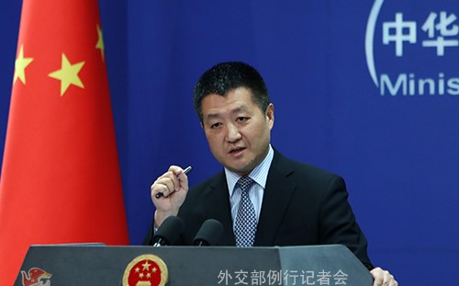
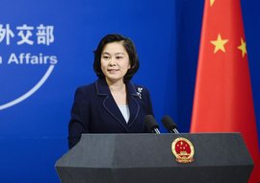
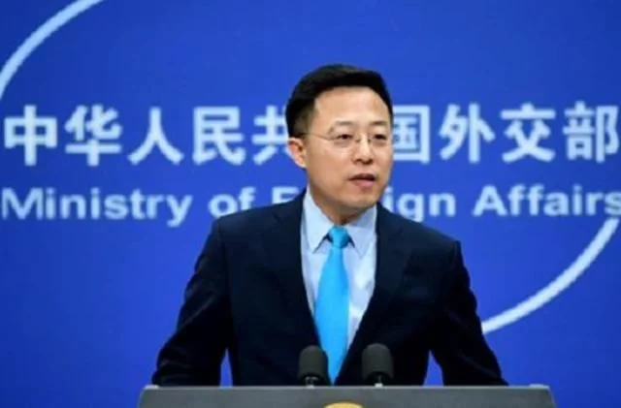
事实胜于雄辩，公道自在人心。中国新疆已连续3年未发生暴恐事件，目前呈现出社会稳定、民族团结、宗教和谐、人民安居乐业的祥和景象，人民的各项基本权利得到有效保障。对于中国新疆的人权状况，生活在那里的各族人民最有发言权。2018年底以来，已有70余批各类外国团组共千余人赴中国新疆参观访问，亲眼见证了中国新疆稳定繁荣发展的大好局面，充分肯定中国新疆反恐、去极端化斗争取得的成效，称赞中国新疆反恐、去极端化工作经验值得学习借鉴。

Slide 74
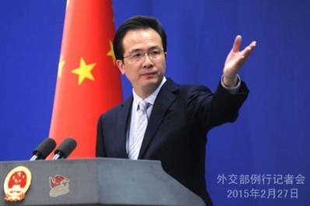
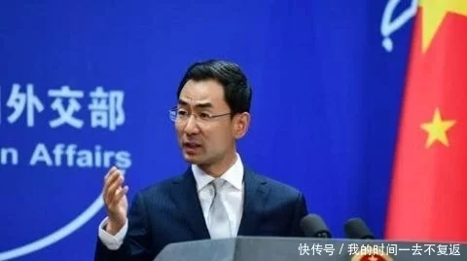
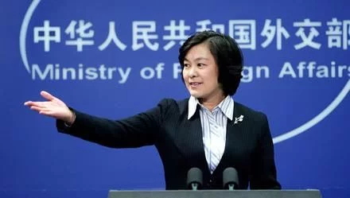
知者自知，明者自明。美国在反恐和人权问题上玩弄双重标准，把反恐作为推行地缘政治的手段，不仅越反越恐，还造成地区动乱不安。美国自身人权纪录劣迹斑斑，却经常以“人权卫士”自居，动辄对他国人权状况指手画脚。美国国会众议院无视客观事实，企图以所谓“2019年维吾尔人权政策法案”公然干涉中国内政，严重违背了国际道义和人类良知，是彻头彻尾的霸权主义行径。谎言永远无法抹杀真相，任何企图诬蔑抹黑中国新疆的图谋不会得逞，任何妄图借涉疆问题干涉中国内政，破坏中国新疆稳定发展的图谋注定会失败。

Slide 75
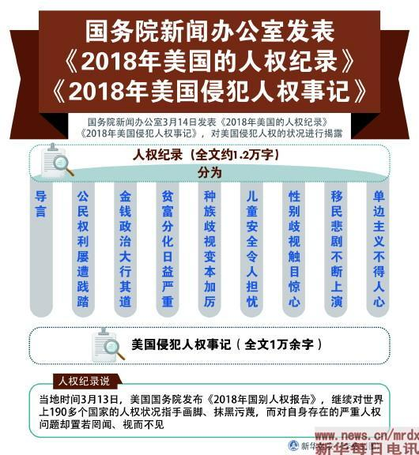

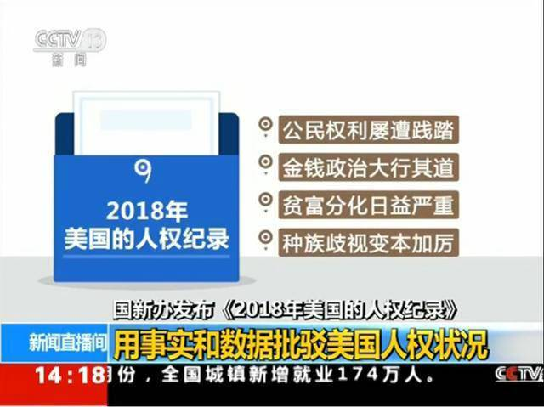
《2018年美国的人权纪录》
2019年3月15日
中华人民共和国国务院新闻办公室于2019年3月14日发表《2018年美国的人权纪录》、《2018年美国侵犯人权事记》，对美国侵犯人权的状况进行揭露。人权纪录分为公民权利屡遭践踏、金钱政治大行其道、贫富分化日益严重、种族歧视变本加厉、儿童安全令人担忧、性别歧视触目惊心、移民悲剧不断上演、单边主义不得人心八个方面。
2019-3-15 新闻和报纸摘要
Notes:
中国政府是少数定期发布美国人权报告的组织之一。作为对美国发布的年度外国人权纪录的回应，中国国务院新闻办公室自1998年起定期发布《美国人权纪录》，起初是每两年一次，2003年之后是每年一次，时间一般是在美国发布《国家人权状况报告》后几天。

Slide 76
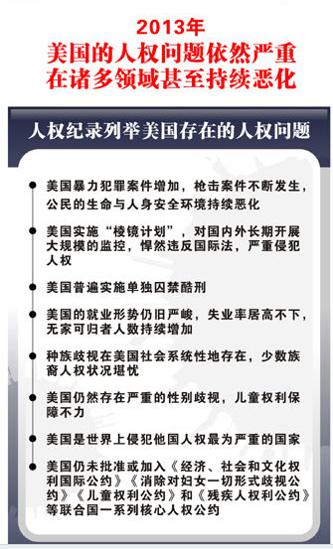
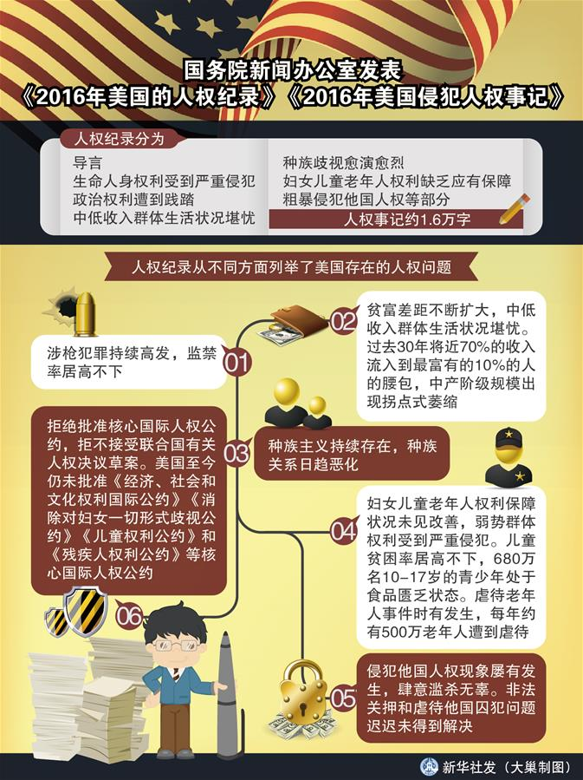
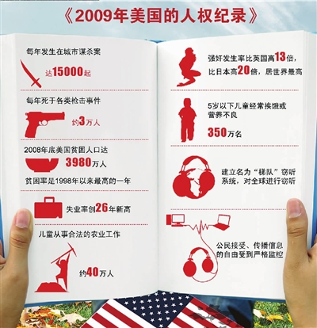
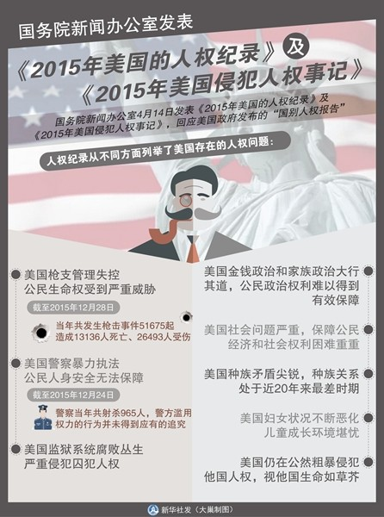
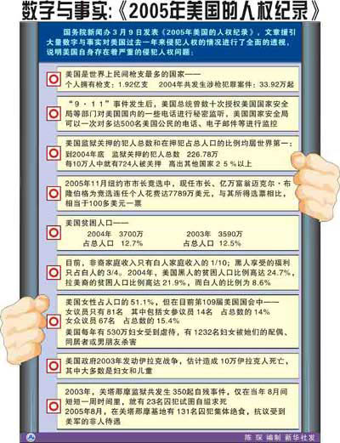
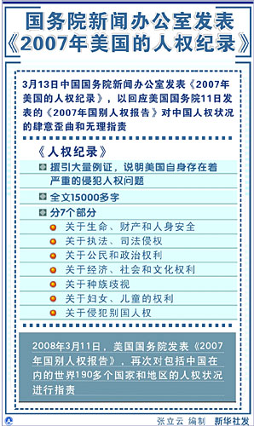
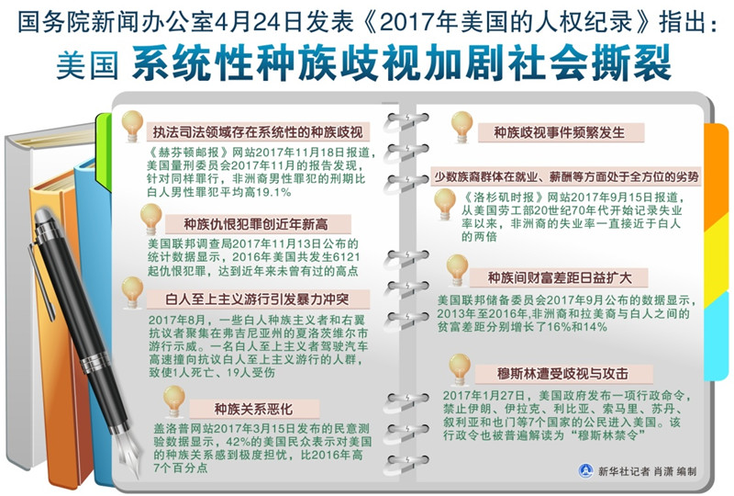
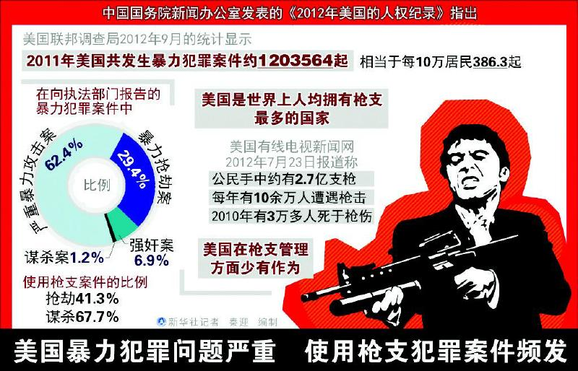
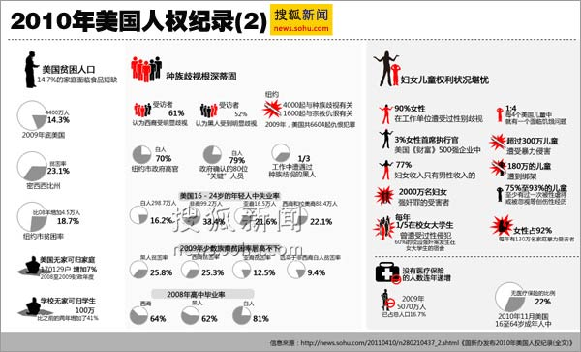
美国的人权纪录

Slide 77
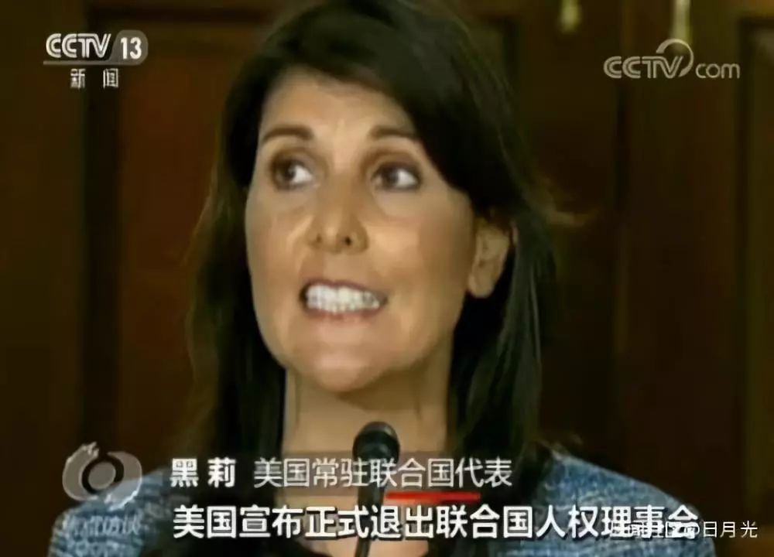
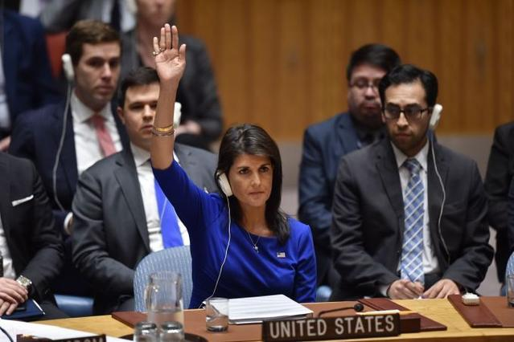
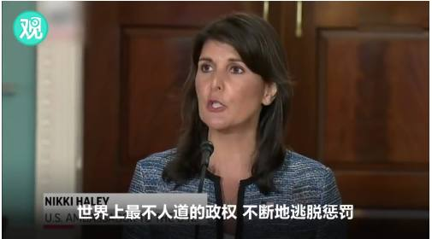
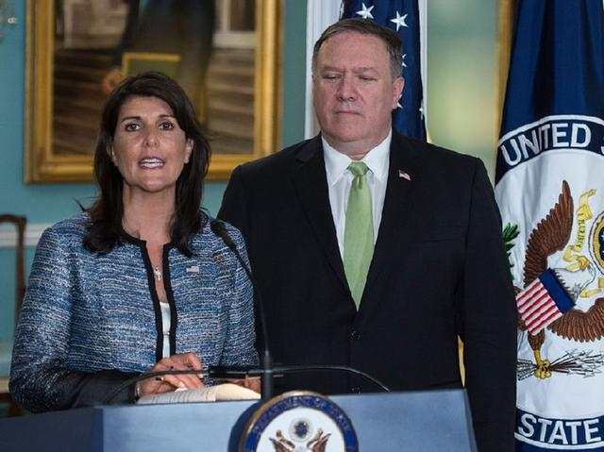
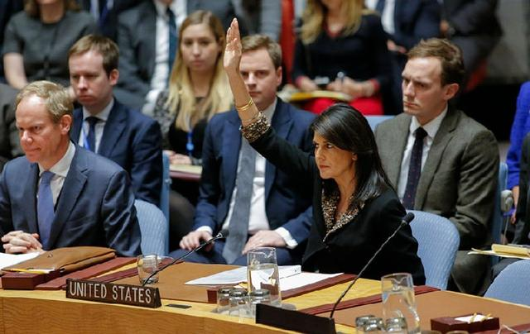

Slide 78
7.6.2 美国退出联合国人权理事会
2018年6月19日 美国宣布退出联合国人权理事会，并将该会形容为“虚伪而自私”的组织，美国批评联合国人权理事会对以色列存在“偏见”，同时又指责俄罗斯等国阻止美国改革联合国人权理事会。甚至就连那些站在美国那边的国家也成为美国攻击的对象，因为美国觉得这些国家没有“认真改变现状”。
除了人权理事会，美国自2017年1月以来已先后退出了气候变化《巴黎协定》、联合国教科文组织、《移民问题全球契约》制订进程、伊核协议等多边条约和框架，并公开在耶路撒冷归属、自由贸易等国际和地区问题上与大多数国家“唱反调”。
Notes:
2018年5月19日 ，美国宣布退出联合国人权理事会，并将该会形容为“虚伪而自私”的组织，美国批评联合国人权理事会对以色列存在“偏见”，同时又指责俄罗斯等国阻止美国改革联合国人权理事会。甚至就连那些站在美国那边的国家也成为美国攻击的对象，因为美国觉得这些国家没有“认真改变现状”。
由此看来，美国退出联合国人权理事会，和退出联合国教科文组织一样，都有以色列因素在里面。而另一方面，就是美国试图改变这些组织的现状，以实现更加有利于美国的结果。但是这些国际多边组织没有服从美国的要求，所以美国感到很不高兴。同时，美国试图通过退出上述组织，来减少经费开支，比如美国退出联合国教科文组织，就是为了赖掉迟迟不交的数亿美元会费。
除了人权理事会，美国自去年1月以来已先后退出了气候变化《巴黎协定》、联合国教科文组织、《移民问题全球契约》制订进程、伊核协议等多边条约和框架，并公开在耶路撒冷归属、自由贸易等国际和地区问题上与大多数国家“唱反调”。

Slide 79
美国退出联合国人权理事会：五大原因
原因一：偏袒以色列
2017年底，美国不顾国际社会强烈反对，承认耶路撒冷为以色列首都，并于2018年5月将美国大使馆迁至该市，使加沙地带巴以冲突对抗升级。
原因二：自身人权问题
美国的贫困和社会不平等问题比人们设想的更为严重，还有进一步恶化趋势，也与特朗普政府在处理非法移民问题上面临的人权指责不无关系。
原因三：不满人权理事会由来已久
2006年3月，第60届联大以压倒性多数通过决议，批准设立人权理事会，170多个国家投了赞成票，只有美国、以色列等四个国家投了反对票。自人权理事会设立之初，小布什政府就宣布放弃理事会席位。
原因四：无法再为所欲为
随着广大发展中国家在全球人权治理体系中影响力日增，美国利用人权做文章的惯常做法引发越来越多争议和抵制。
原因五：单边主义和联合国“不对付”
特朗普政府上台以来大力推行“美国优先”，与崇尚多边主义的联合国机构格格不入。

Slide 80

7.6.3 中美贸易争端
中美贸易关系自从两国建立贸易关系以来就在摩擦和曲折中发展。一年一度的最惠国待遇审议，与贸易有关或者无关的人权问题，正是中国“入世”前中美贸易关系特点的真实写照。
2001年，中国加入WTO后，中美贸易争端一直不断，2003 ∽ 2005年末，由美国单方面挑起的一系列贸易摩擦给中美贸易关系蒙上了浓重的阴影，中美两国进入了前所未有的贸易摩擦期。
2018年，特朗普政府不顾中方劝阻，执意发动贸易战，掀起了又一轮的中美贸易争端。

Slide 81
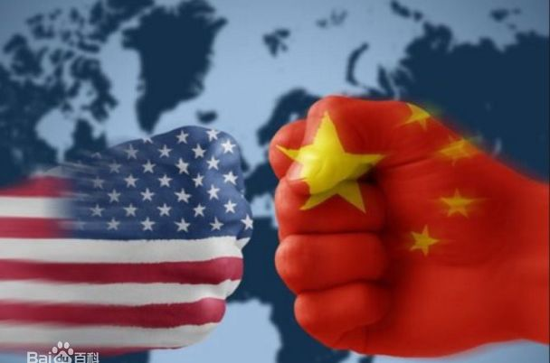
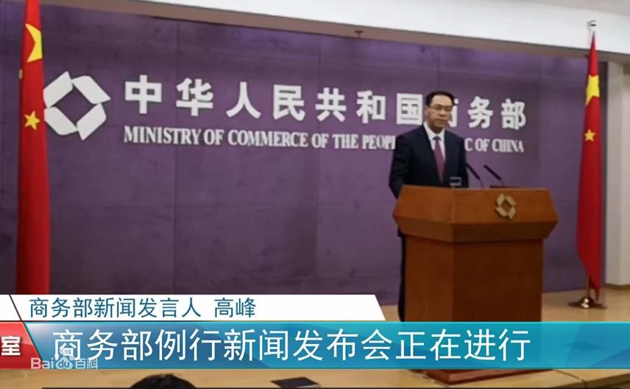
中美贸易争端

Slide 82
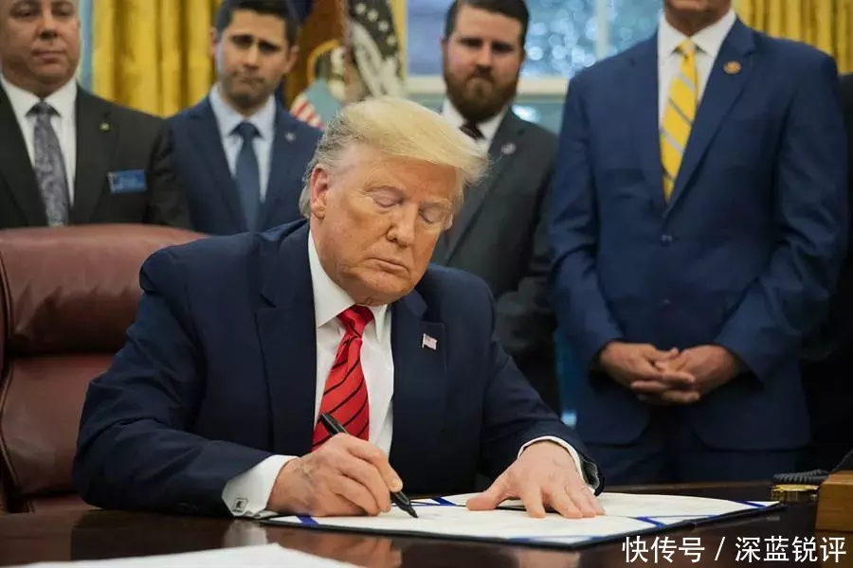
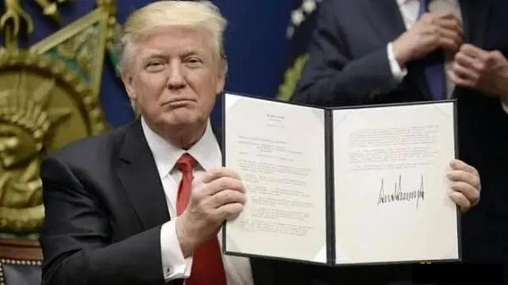
7.7.4 特朗普签发“台北法案”
2020年3月4日美国国会众议院通过“2019年台北法案”。
“台北法案”主要内容是，美国支持台湾维持与现有“邦交国”关系，以会员或观察员身份参与国际组织活动，呼吁美国行政部门与台湾协商谈判经贸协议。包括要求运用美国的影响力，对调整与台湾关系的国家，增减美国与其经济、安全、外交交往。
3月26日，在全世界抗击新冠肺炎疫情的特殊时期，在举行“G20特别峰会”当天，美国总统特朗普签署了4项美国国会近期通过的法案，其中包括“台北法案”。

Slide 83
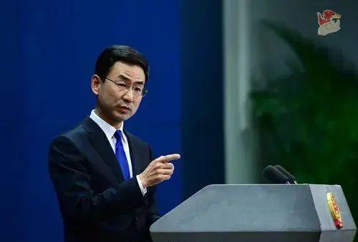
7.6.4 特朗普签发“台北法案”
3月27日，外交部发言人耿爽主持例行记者会。有记者就美方签署通过“2019年台北法案”相关内容提问。耿爽表示——
美方所谓“2019年台北法案”严重违反了一个中国原则和中美三个联合公报的规定，严重违背国际法和国际关系基本准则，粗暴干涉中国内政，中方对此表示强烈不满和坚决反对。世界上已经有180个国家同中国建交，美国早在四十多年前就在一个中国的原则基础上同中国建立外交关系，上述法案却公然阻挠其他主权国家同中国发展正常国家关系，这毫无道理，是赤裸裸的霸权主义逻辑。
我们敦促美方纠正错误，不得实施该法，不得阻挠各国同中国发展关系，否则必将遭到中方的坚决反击。

Slide 84
本讲小结：
社会主义核心价值观是我国改革开放条件下，保持政治稳定、经济增长、人民幸福、社会进步的思想基石和行动指南。
美国社会的多元性决定了其核心价值的多元化。所谓美国文化实际上仅是美国中产阶层白人，即欧洲移民在美国的价值观、社会道德和行为方式。
美国在人权问题上历来持双重标准，其本国的人权纪录难以自圆其说。
美国视中国为战略竞争者，遏制中国崛起已经进入全面实施阶段，中国应做好全面应对准备。
中美贸易争端需加强沟通，坚持原则，妥善处置！

Slide 85
思考&讨论：
如何认识美国文化与价值观？
你对中美贸易争端有何看法？有何期待？
特朗普推行的政策是否代表了美国人民的意愿？

Slide 86
第二次专题研讨作业
小组研讨专题，每人任选一题完成作业：
（1）你如何理解“人类命运共同体”这一命题？
（2）人工智能与网络化对社会发展将带来哪些重要影响？
要求：
（1）小组组织研讨，提交研讨总结；
（2）个人根据研讨以及查阅文字按资料，撰写专题论文；
（3）个人提交的书面报告不少于1500字。
（4）提交作业截至日期：2020年4月17日24:00

Slide 87
本讲结束

Slide 88
附：２０１２年美国的人权纪录
中华人民共和国国务院新闻办公室
２０１３年４月２１日
导 言
一、关于生命与人身安全
二、关于公民权利和政治权利
三、关于经济和社会权利
四、关于种族歧视
五、关于妇女和儿童权利
六、关于侵犯他国人权
Notes:
此外，美国还威胁退出七国集团、世界贸易组织等，对联合国改革也满腹怨言。留给华盛顿退的“群”已经不多了。

Slide 89
导 言
以“人权卫士”自居的美国政府在刚刚发布的《2012年国别人权报告》中，又对包括中国在内的190多个国家的人权状况指手画脚、说三道四，而偏偏对其本国存在的人权问题避而不谈、只字未提。事实说明，美国社会存在着严重人权问题，并广受世人诟病。在这里，仅对2012年美国的人权问题做些实录，以便世人从中略窥美国人权状况之一斑。
2012年，美国社会存在的人权问题在以下几个方面使人印象深刻：
美国的持枪犯罪事件严重威胁公民的生命与人身安全。2012年，先后发生奥克兰校园枪击案、科罗拉多“世纪１６”电影院枪击案和康涅狄格州校园枪击案，伤亡人数震惊世界。

Slide 90
美国选举不能充分体现全体公民的真正意志。政治献金在很大程度上影响了选举过程和政策走向。在2012年美国大选中，仅有57.5%的选民参加了投票。
美国政府进一步限制了公民和政治权利。不断扩大对个人通信的监听和审查范围。警察经常滥用职权，导致侵犯公民权利的投诉和指控不断上升。女性遭受家庭暴力和性侵犯比例持续增加。
美国已成为发达国家中贫富悬殊最大的国家之一。2011年美国基尼系数为0.477，失业人数高达900万人；约有1640万儿童生活在贫困之中，公立学校报告的无家可归的儿童和青少年数量首次超过100万。
美国存在严重的性别歧视、种族歧视和宗教歧视。土著人面临严重的种族歧视，其贫困率是全国平均水平的两倍；美国一名导演拍摄并在网上播放的侮辱伊斯兰教先知的电影引发了全球穆斯林的抗议浪潮。

Slide 91
美国政府严重侵害他国人权。2012年，美国在也门、阿富汗、巴基斯坦等国的军事行动造成无辜平民大量死亡；焚经辱尸，亵渎当地人民的宗教感情。美军在伊拉克战争中使用白磷弹和贫铀弹，使战后伊拉克婴儿出生缺陷率大幅上升。
美国未能有效参与国际人权合作。美国没有加入或批准《经济、社会及文化权利国际公约》、《儿童权利公约》、《消除对妇女一切形式歧视公约》、《残疾人权利公约》等一系列联合国核心人权公约。
（全文共12500多字，80个引用数据源）

